Slide 1
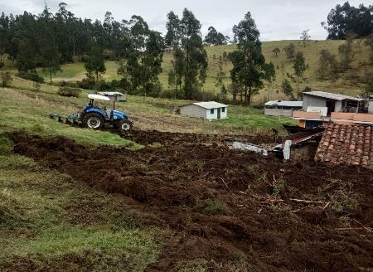
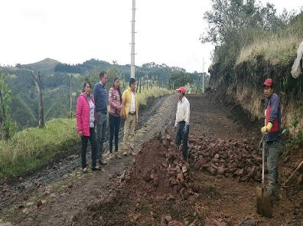

RENDICION DE
CUENTAS 2021

Slide 2

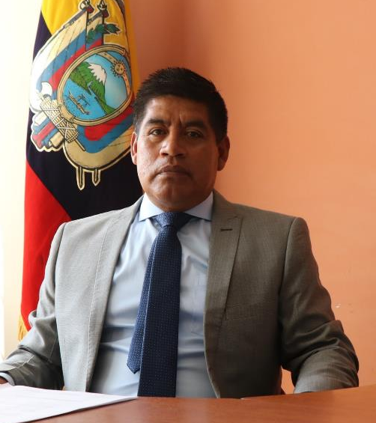

DIRECTORIO DEL GAD PARROQUIAL
SR. HÉCTOR TOPÓN
PRESIDENTE
GOBIERNO AUTÓNOMO DESCENTRALIZADO PARROQUIAL RURAL DE COTOGCHOA.

Slide 3
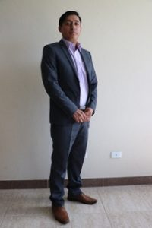
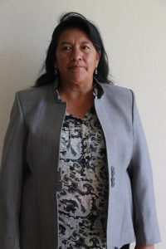
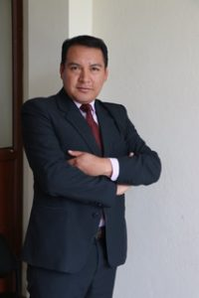
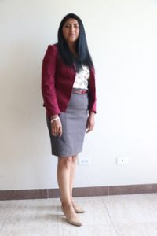
VOCALES DEL GAD PARROQUIAL
VICEPRESIDENTE
Sr. Alberto Loya
Comisión de infraestructura y transporte
VOCAL
Sra. Elsa Topón
Comisión de Desarrollo Social y Producción
VOCAL
Juan Pablo Pachacama Comisión de Medio Ambiente, Seguridad y Género
Ing. Anita Lucia Vilaña
Comisión de Educación, cultura, deporte y Turismo

Slide 4
EJES DE TRABAJO SEGÚN LAS COMPETENCIAS
INFRAESTRUCTURA Y VIALIDAD
SEGURIDAD, MEDIO AMBIENTE Y GÉNERO
DESARROLLO SOCIAL Y PRODUCCION
EDUCACION, CULTURA, DEPORTE Y TURISMO

Slide 5
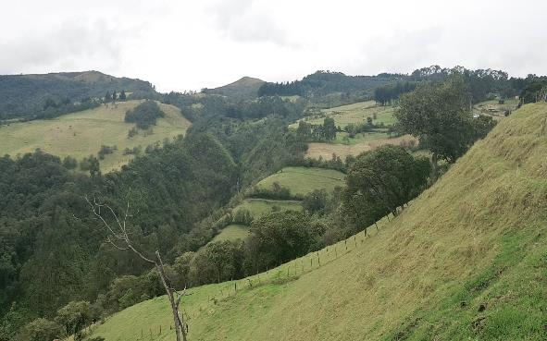
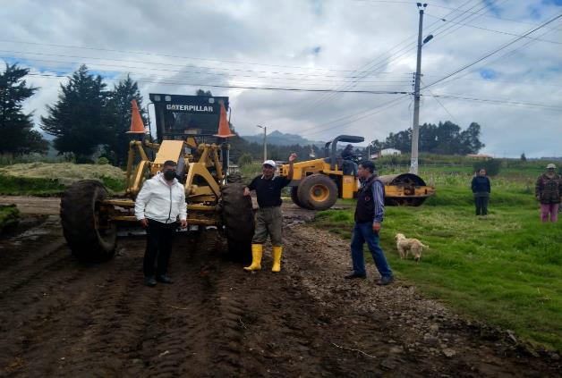

COMISIÓN DE VIALIDAD, INFRAESTRUCTURA Y TRANSPORTE
Héctor Topón: Presidente
Alberto Loya: Vicepresidente
HACIA FUTURO MEJOR
ADMINISTRACIÓN 2019 - 2023

Slide 6
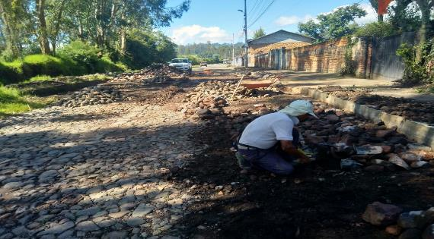
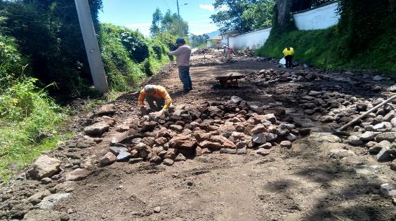
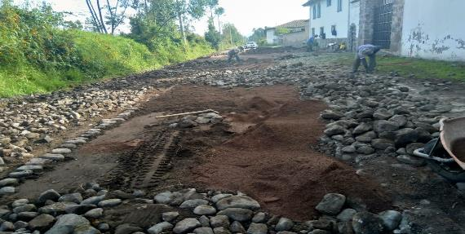
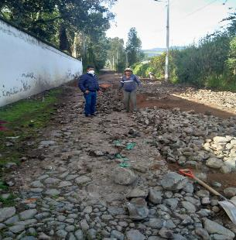
REEMPEDRADO CALLE GENERAL ENRIQUEZ.

Slide 7
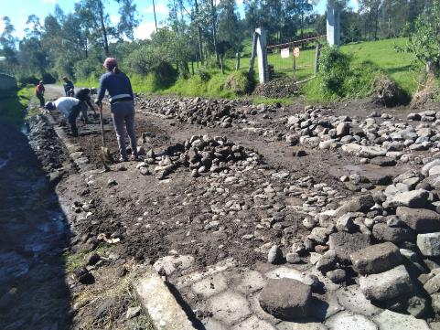
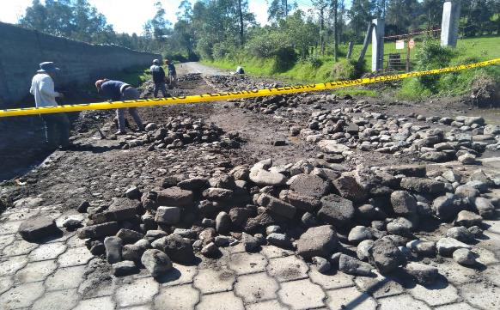
REEMPEDRADO CALLE GENERAL ENRIQUEZ – SECTOR LA LETICIA

Slide 8
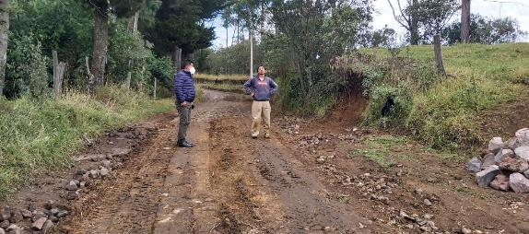
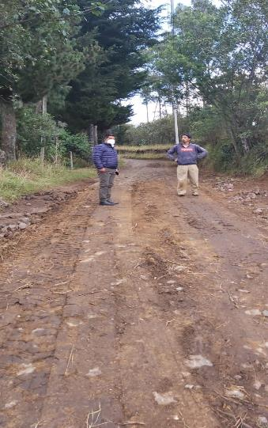
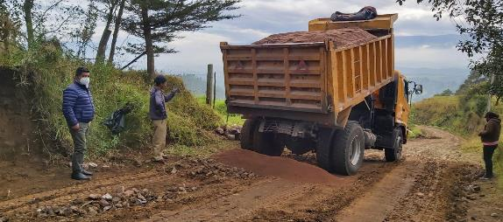
RE-EMPEDRADO DE LA CALLE VÍA PITATAMBO – BARRIO RUNAHURCO.

Slide 9
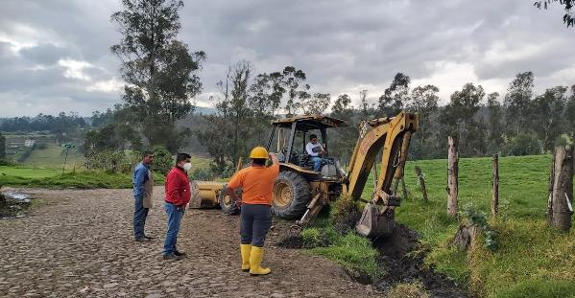
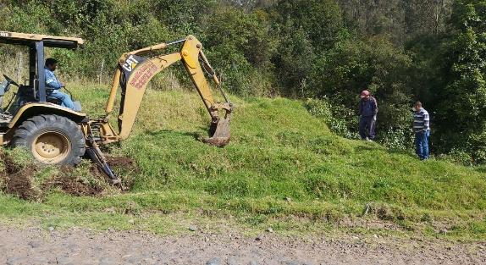
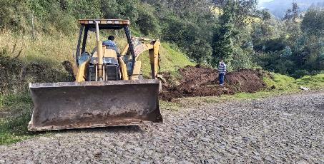
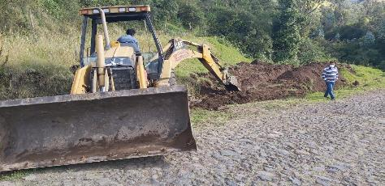
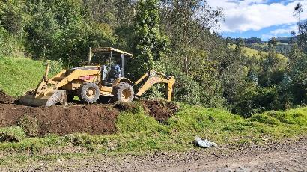
LIMPIEZA DE CUNETAS EN EL BARRIO EL TAXO.

Slide 10
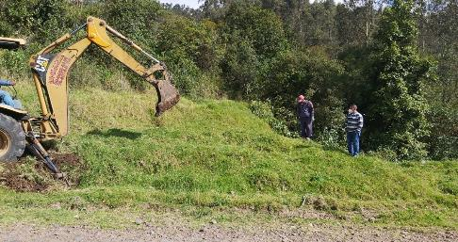
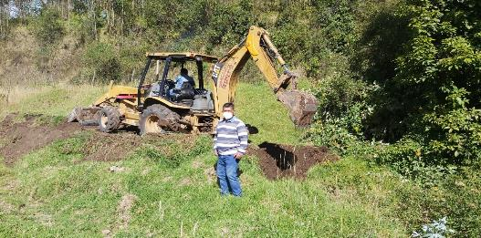
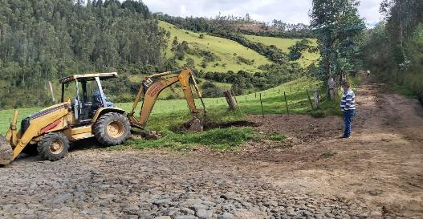
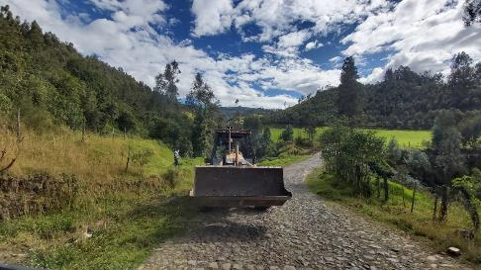
BARRIO PULLINCATI, LIMPIEZA DE CUNETAS.

Slide 11
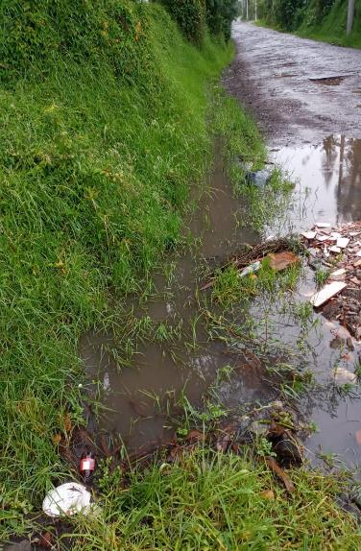
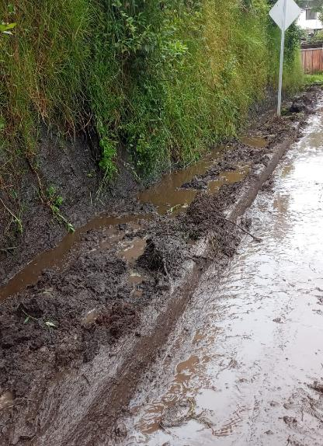
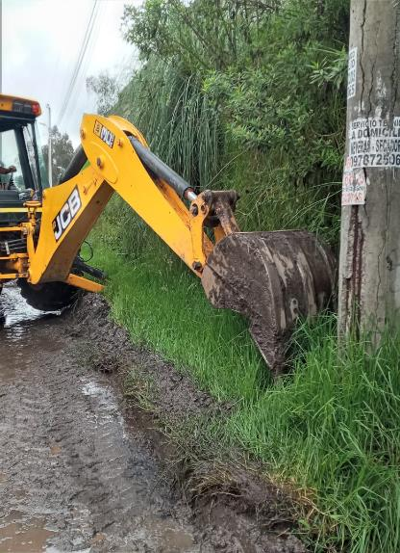
LIMPIEZA DE CUNETAS – CALLE GENERAL ENRIQUEZ – SAN JUAN OBRERO (PUENTE).

Slide 12
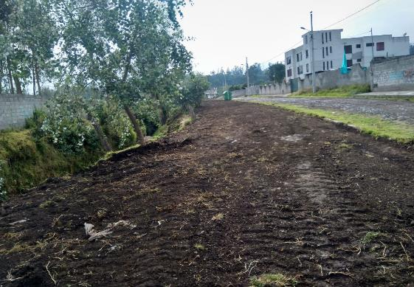
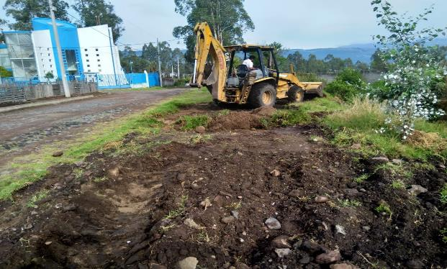
BARRIO SAN JUAN OBRERO TRABAJOS DE CONSERVACIÓN Y MANTENIMIENTO, DEL PARQUE LINEAL - CALLE KURRUBA.

Slide 13
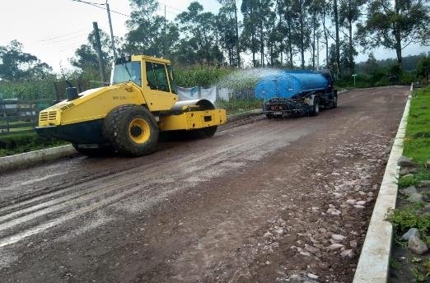
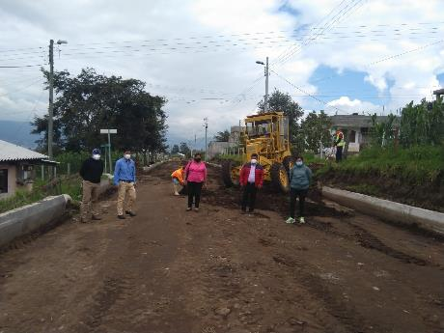
BARRIO EL MANZANO, TRABAJOS PREVIOS AL ADOQUINADO DE LAS CALLES 16 Y G.

Slide 14
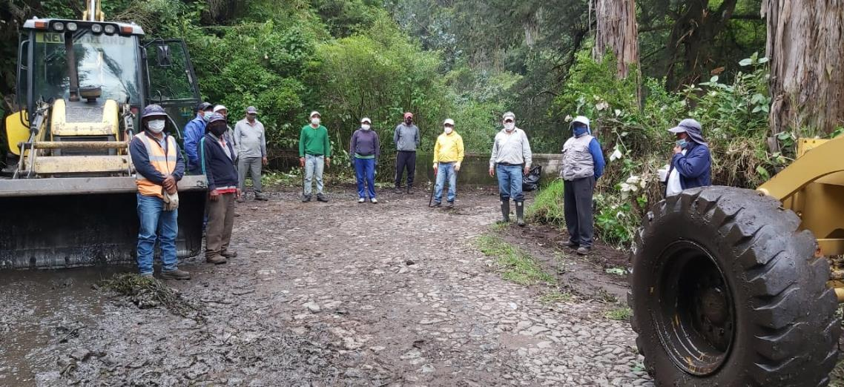
EL GAD. PARROQUIAL PARTICIPO EN LAS MINGAS DE LOS DIFERENTES BARRIOS

Slide 15
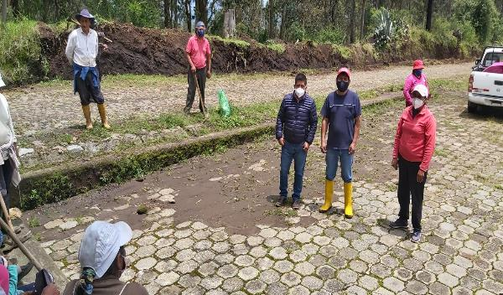
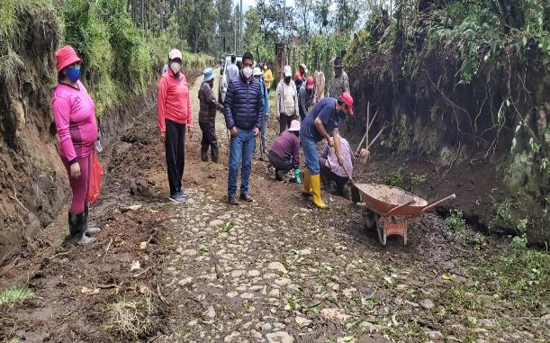
MINGA EN EL BARRIO ¨PATAGUA¨

Slide 16
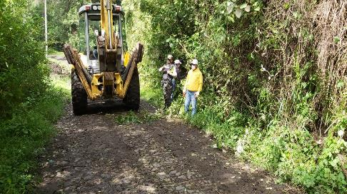
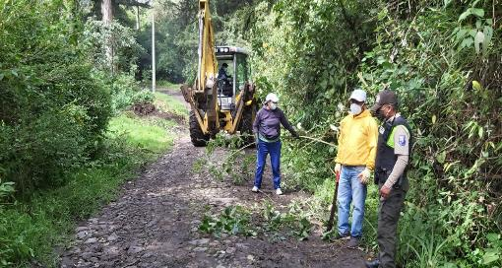
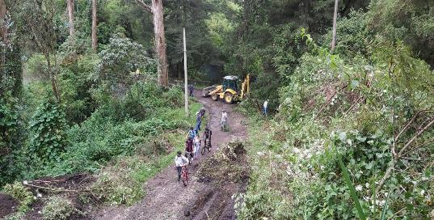
MINGA DEL BARRIO EL MANZANO – CALLE SAN AGUSTIN

Slide 17
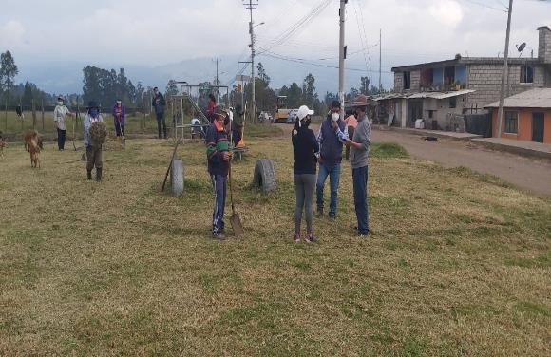
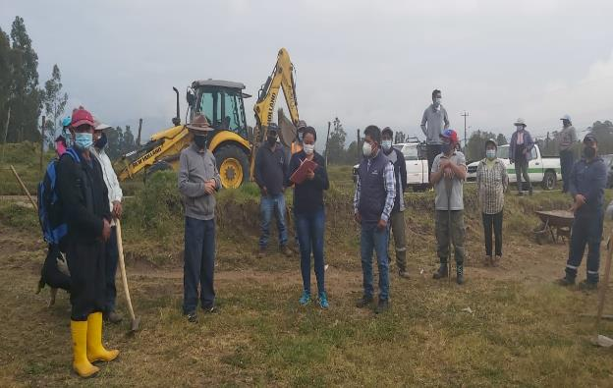
MINGA EN EL BARRIO CUENDINA ALBORNOZ, ARREGLO DEL ESPACIO VERDE.

Slide 18
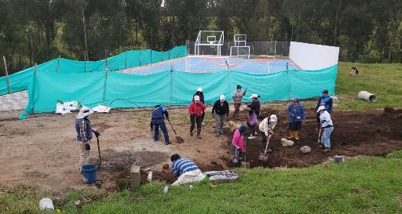
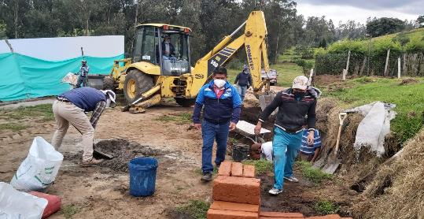
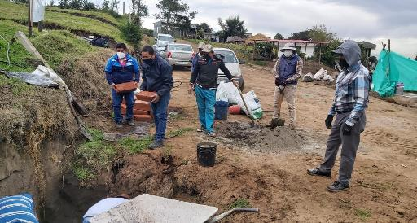
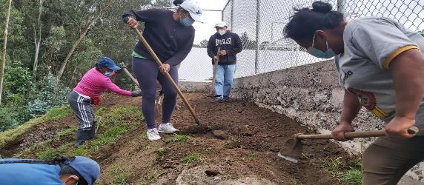
MINGA EN LAS CANCHAS DE USO MÚLTIPLE, CALLE 7 - EL BARRIO EL MANZANO

Slide 19
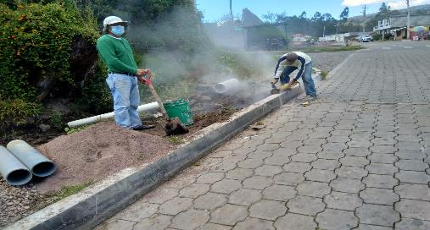
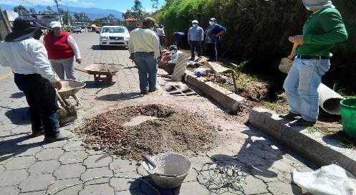
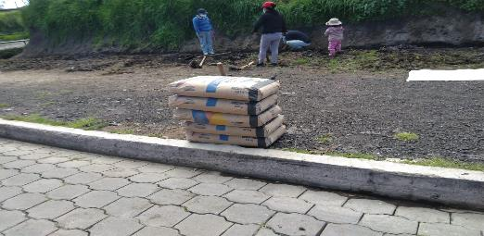
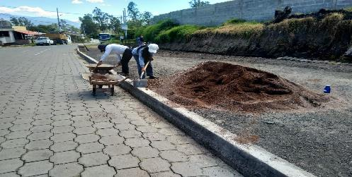
ENTREGA DE MATERIALES: ARENA Y CEMENTO, PARA LA
MINGA EN EL BARRIO LA LETICIA, PARA REALIZAR LA CONSTRUCCIÓN LOS CRUCES DE AGUA.

Slide 20



CONSTRUCCIÓN DE EXTENSIONES DE REDES DE AGUA POTABLE, CALLE 3 - 16 – PASAJE G, BARRIO EL MANZANO

Slide 21






CALLE 16 - BARRIO EL MANZANO, EXTENSIÓN DE REDES DE AGUA POTABLE, PARA LA EJECUCIÓN DEL ADOQUINADO HASTA EL PASAJE ¨G¨.

Slide 22


REUNIÓN CON LOS DIRECTIVOS DE LA COOPERATIVA LOS CHILLOS, CUMPLIMIENTO DE HORARIOS DE RECORRIDO.

Slide 23




CONVERSATORIO CON EL CONCEJAL CRISTHIAN CORONEL Y LOS MORADORES DEL BARRIO EL MILAGRO, CON EL FIN DE BUSCAR SOLUCIONES A LA PROBLEMÁTICA DE LAS INUNDACIONES. MES DE MAYO

Slide 24


REUNIÓN CON EL SEÑOR TENIENTE POLÍTICO, SOBRE TEMAS GENERALES DE SEGURIDAD.

Slide 25





REUNIÓN EN EL BARRIO EL BOSQUE, CON LAS AUTORIDADES DE LA PARROQUIA, PARA TRATAR SOBRE LA APERTURA DE LA VÍA FALTANTE POR PARTE DE LA HACIENDA VILLOTA.

Slide 26


GESTIONES CON LOS DIRECTORES DEPARTAMENTALES DEL GADMUR, PARA DESARROLLAR LA CONSTRUCCIÓN DE LAS REDES DE AGUA POTABLE Y ALCANTARILLADO SANITARIO.

Slide 27


ENTREGA Y COLOCACIÓN DE ECOTACHOS EN BARRIO LA LETICIA.

Slide 28




SOCIALIZACION DEL PRESUPUESTO PARTICIPATIVO PARA EL AÑO 2022 CON EL CONSEJO PROVINCIAL DE PICHINCHA

Slide 29



PRIORIZACIÓN DE OBRAS Y PROYECTOS DE INFRAESTRUCTURA, POR PARTE DEL ¨GADMUR¨ PARA EL AÑO 2022

Slide 30




SOCIALIZACIÓN DEL PRESUPUESTO DEL GAD. COTOGCHOA PARA EL AÑO 2022

Slide 31



FIRMA DEL CONVENIO PARA LA CONSTRUCCIÓN DEL ADOQUINADO DE LA CALLE PINCHO, CPP, SEÑOR PACO GUALOTUÑA PRESIDENTE DEL BARRIO CENTRAL Y EL GAD. PARROQUIAL.

Slide 32



INSPECCIÓN DE AVANCE DE OBRAS,
DE ASFALTADO QUE SE EJECUTAN EN LOS BARRIOS PATAGUA – LA LETICIA

Slide 33







RECORRIDO E INSPECCIÓN CON LA EMPRESA ELÉCTRICA QUITO
PARA EL CUMPLIMIENTO DEL ¨PROYECTO DE ELECTRIFICACIÓN DE LA PARROQUIA DE COTOGCHOA¨.

Slide 34



INVITACIÓN DE LA PREFECTURA DE PICHINCHA CON DIRIGENTES DEPORTIVOS, PARA LA REAPERTURA DE LAS ESCUELAS DEPORTIVAS.

Slide 35



ACOMPAÑAMIENTO A LOS SEÑORES CONCEJALES, DIRECTORES DEPARTAMENTALES DEL GADMUR, AL BARRIO LIBERTAD, LUGAR DONDE SE CONSTRUIRÁ EL CENTRO INFANTIL ¨RAYITOS DE LUZ¨.

Slide 36



VISITA DE LOS SEÑORES CONCEJALES DEL GADMUR, AL COMPLEJO DE LIGA DEPORTIVA PARROQUIAL COTOGCHOA.
CANCHA DE BÁSQUET, DONDE SE CONSTRUIRÁ EL TECHADO.

Slide 37

SE VERIFICARON LOS AVANCES DE OBRAS PRIORIZADAS Y QUE SE EJECUTARON CON PRESUPUESTO PARTICIPATIVO DEL GADMUR.
CON EL COMITÉ CANTONAL Y LOCAL DE PARTICIPACIÓN CIUDADANA, MORADORES Y DIRIGENTES BARRIALES.

Slide 38




TRABAJOS EN LA CALLE JAMA, QUE CONDUCE AL BARRIO LA LETICIA, CON EL PRESUPUESTO PARTICIPATIVO DEL GADMUR.

Slide 39




BARRIO MANZANO – ESPACIO PÚBLICO (CALLE 7), CANCHAS DE USO MÚLTIPLE, CON EL PRESUPUESTO PARTICIPATIVO DEL ¨GADMUR¨.

Slide 40


COMISIÒN MEDIO AMBIENTE SEGURIDAD, GÈNERO Y SALUD
ADMINISTRACION 2019 - 2023

Slide 41



COMISIÓN DE MEDIO AMBIENTE, SEGURIDAD Y GÉNERO
Fortalecimiento, Charlas a través de Capacitación en el trato equitativo entre hombre y mujer y así ambos géneros puedan tener una libre participación en la política, el acceso a las mismas oportunidades laborales, a la posesión de bienes etc.

Slide 42

MADRES EN TIEMPO DE PANDEMIA (FORO INTEGRAL)
En medio de la COVID-19, queda claro que las madres trabajadoras no están bien. Muchas cargas laborales, responsabilidades y los temores del futuro, por ello se desarrollo un Foro – Cine con el único objetivo de darles su espacio de esparcimiento Social.

Slide 43



GESTIONES & ACCIONES EN PANDEMIA
.

Slide 44


Reuniones &
Actividades
En el 2do año de Pandemia, y dadas las disposiciones por el COE Nacional de Confinamiento Obligatorio en especial a Personas de Riesgo, Como GAD Parroquial seguimos innovando y llevando a cabo reuniones virtuales con el objetivo de no descuidar a los Grupos Vulnerables de la Parroquia, con actividades Lúdicas, Manualidades, Salud Mental, Prevención de Caídas y Gerontogimnasia en Casa todos los días lunes y viernes.

Slide 45

Reuniones Presenciales
En el 2do año de Pandemia, y dadas las disposiciones por el COE Nacional de Confinamiento Obligatorio en especial a Personas de Riesgo, Como GAD Parroquial seguimos innovando y llevando a cabo reuniones virtuales con el objetivo de no descuidar a los Grupos Vulnerables de la Parroquia, con actividades Lúdicas, Manualidades, Salud Mental, Prevención de Caídas y Gerontogimnasia en Casa todos los días lunes y viernes.
Luego de un largo confinamiento, el ultimo trimestre del año 2021 se dio luz verde para las actividades con aforos limitados, a raíz de esta disposición nos reactivamos con el Grupo del Adulto Mayor para enlazar actividades de recreación física y emocional.
.

Slide 46


¿Llegó a la tercera edad? Y Conoces tus Derechos?
En el 2do año de Pandemia, y dadas las disposiciones por el COE Nacional de Confinamiento Obligatorio en especial a Personas de Riesgo, Como GAD Parroquial seguimos innovando y llevando a cabo reuniones virtuales con el objetivo de no descuidar a los Grupos Vulnerables de la Parroquia, con actividades Lúdicas, Manualidades, Salud Mental, Prevención de Caídas y Gerontogimnasia en Casa todos los días lunes y viernes.
Inclusión directa a los medios alternativos, digitales y charlas presenciales junto al aprendizaje de sus derechos en salud, tributos, y alimentos que ayudan a regular y garantizar la plena vigencia, difusión a los adultos mayores y cuidadores
.

Slide 47



VISITAS MÉDICAS

Slide 48

LEVANTAMIENTO DE INFORMACION PARA LA VACUNA COVID 19
En el 2do año de Pandemia, y dadas las disposiciones por el COE Nacional de Confinamiento Obligatorio en especial a Personas de Riesgo, Como GAD Parroquial seguimos innovando y llevando a cabo reuniones virtuales con el objetivo de no descuidar a los Grupos Vulnerables de la Parroquia, con actividades Lúdicas, Manualidades, Salud Mental, Prevención de Caídas y Gerontogimnasia en Casa todos los días lunes y viernes.
CON GRAN SATISFACCIÓN TRABAJO Y EMPEÑO APOYAMOS AL PROCESO DE VACUNACIÓN CONTRA EL CORONAVIRUS, RECOLECTANDO INFORMACION Y DATA DE PERSONAS EN ESTADO VULNERABLE, COORDINANDO CON EL CENTRO DE SALUD Y EL CENTRO DE VACUNACION DE FUERZAS ARMADAS.
ORGULLOSAMENTE COTOGCHOA LLEVO UN MODELO DE GESTIÓN EN VACUNACIÓN ALTAMENTE EFECTIVO.

Slide 49


DATOS VACUNACIÓN

Slide 50

CAMPAÑA MOVIL JUNTO A LA CRUZ ROJA ECUATORIANA
El consultorio móvil ‘Bus de la Salud’ de la Cruz Roja Ecuatoriana llegó a la Parroquia Cotogchoa para brindar atención médica gratuita y promover estilos de vida saludables, las personas beneficiarias reciben medicamentos como complemento de la atención.

Slide 51


CAMPAÑA MÉDICA SALUD RURAL
Gestión para Revisión Médica y Vitaminización para los Barrios Patagua, Conejeros y El Bosque; con el apoyo del Instituto Medico Cordillera; se dio atención a 70 personas de la Localidad y se realizo caritas pintadas a los niños asistentes.

Slide 52


FERIA DE LA SALUD
EL GAD COTOGCHOA SOLICITO LA FERIA DE LA SALUD AL GOBIERNO PROVINCIAL donde se Brindo el Servicio de Oftalmología, Papanicolaou, Asistencia en casos de Violencia de Género y Pruebas Rápidas Covid 19.

Slide 53

GESTIÓN
AMBIENTAL
Como parte del objetivo Ambiental se realizó la arborización y el proceso de
recuperación de la capa vegetal de la Quebrada Arguello, El proyecto se realizo mediante gestión con apoyo de la Empresa Privada como lo es la COAC. SAN JUAN DE COTOGCHOA.
Las actividades de reforestación con especies nativas en el espacio lineal de 250m del barrio San Juan Obrero, se ejecutaron de acuerdo a los siguientes pasos: limpieza de residuos y capas forestales, cercado de la zona a trabajar, trazado, hoyada (apertura del hoyo donde se plantará el árbol), mantenimiento, riego y replante.

Slide 54



Slide 55



Quebrada Cuendina
Se Solicitó Inspección al Gadmur de las riveras de ríos que bordean la Parroquia.
Linderos Hda. Villota, Peligro de Arboles en la Rivera del Rio (Barrio El Pino)

Slide 56



GESTIÓN EN SEGURIDAD
Acciones de Seguridad, se formo Parte de la Mesa Técnica del Consejo de Seguridad Cantonal Para la Elaboración del Plan de Seguridad Cantonal representando a la Parroquia Cotogchoa .

Slide 57


GESTIONES LOCALES
A PESAR DE LA LIMITACION DE PERSONAL POLICIAL, SE A REALIZO Y EL CONTROL DE ESPACIOS GESTIONES PARA INCREMENTAR EL PATRULLAJE EN LA PARROUIA Y TOMAR ACCIONES CONTRA LA DELINCUENCIA DOMÉSTICA LOCAL PÚBLICOS.

Slide 58

SEGURIDAD CIUDADANA
Se dio inicio a la reunión con presidentes Barriales sobre el Tema de Seguridad junto a Policía Nacional, Tenencia Política y así coordinar de manera sectorial capacitaciones organizadamente. Recalcamos que se entrego zonas conflictivas identificadas a Policía Nacional, pero lamentablemente a los pocos días el jefe Policial Romel Chifla fue cambiado de distrito.

Slide 59

EL CAMINO PARA TODOS ES EL MEJOR SERVICIO
GRACIAS

Slide 60


GOBIERNO AUTÓNOMO DESCENTRALIZADO PARROQUIAL RURAL “COTOGCHOA”
INFORME 2021
Comisión de Desarrollo Social y Producción.
Presidenta Sr. Elsa Topón

Slide 61


Desparasitación y Vitaminización de ganado bovino.
La Comisión de Producción y Desarrollo Social en coordinación con el Gad Provincial de Pichincha y con el propósito de mantener y garantizar la salud y el bienestar de los animales de la parroquia, organizó junto a los técnicos veterinarios del Gad Provincial de Pichincha, una campaña de desparasitación y vitaminización de bovinos en toda la parroquia.

Slide 62


Entrega de abonos y plántulas de hortalizas
El Gad Provincial de Pichincha en coordinación con la Comisión de Producción y Desarrollo Social realizó la entrega kits de plántulas de hortalizas y abonó para la Pres- Asociación “Mi Parroquia”.

Slide 63


Capacitación de huertos orgánicos
Conjuntamente con Misión Social se realizó capacitaciones de agricultura donde los participantes aprendieron a realizar humus, camas de tierra, abonos, entre otros.

Slide 64




Apoyo para los huertos agroecológicos.

Slide 65



Elaboración de abonos
También dentro del proyecto “Huerto Agroecológico” se realizó la elaboración de abono Bocashi, el cual ayudará a mejorar la calidad de los huertos de cada asociación y así fomentar una seguridad alimentaria, ya que se esperan productos sostenibles y nutritivos. Con la coordinación de Misión Social Rumiñahui

Slide 66




Talleres de emprendimiento
En cooperación con Misión Social se logro la implementación de talleres de emprendimiento en la parroquia, aquí las participantes pudieron aprender a realizar: helados de paila, vinos, conservas entre otros.

Slide 67


Intercambio de conocimientos en producción porcina y acuícola.
Donde participio la asociación warmi pacha.

Slide 68







Slide 69


Entrega de certificados de la capacitación de siembra y cosecha
Al finalizar la capacitaciones realizadas por Misión Social y esta comisión, la Ing. Mercedes Tamayo realizó la entrega de certificados a todos los participantes.

Slide 70

Feria Mi Parroquia
Debido a la pandemia causada por el Covid 19, implemento en la parroquia de Cotogchoa la Feria “Mi Parroquia”, logrando así reactivar la economía de cada una de las señoras emprendedoras, además de ello el otro propósito de esta feria es brindar facilidades a los moradores de la parroquia pudiendo ellos encontrar en esta feria productos nutritivos en el parque central.

Slide 71



Proyecto Navidad en Familia
En el mes de diciembre la Comisión de Producción y Desarrollo Social y a través de varias gestiones en empresa privadas, se logró la ejecución del proyecto “Navidad en Familia”, el cual tuvo una gran acogida, puesto que participaron entre 300 niños, y jóvenes de la parroquia y con esto se pudo cumplir con el objetivo principal que es brindar una sonrisa a cada uno de ellos y sobre todo dar importancia a los valores como la solidaridad ya que la Navidad es para todos, pero, sobre todo, para los que más lo necesitan, además de ello se logró la entrega de canastas navideñas al adulto mayor de bajos recursos económicos y en situación de discapacidad. de la parroquia.
Este proyecto también se puedo llevar a cabo gracias a la donación de fundas de caramelos por parte de la Reina de la parroquia y su corte de honor

Slide 72




Ilumina tu casa
En el año 2021 se llevó a cabo el proyecto “Ilumina tu Casa” donde participaron 6 familias, el fin de este proyecto fue dar un realce a la parroquia con la decoración, ya que la Navidad, es uno de los momentos más mágicos del año y es la temporada perfecta para darle un ambiente especial y festivo a nuestra parroquia.
En este proyecto se entrego premios al 1er, 2do y 3er puesto.

Slide 73
INFORME DE ACTIVIDADES DEL EJERCICIO ECONÓMICO 2021-COMISION DE EDUCACION CULTURA Y DEPORTE DE GPRC

Slide 74




“SERENATA VIRTUAL POR CUMPLIR 83 AÑOS DE PARROQUIALIZACION -ELECCION CORONACION DE LA REINA Y SU CORTE DE HONOR PERIODO 2021-2022”
JURADO CALIFICADOR- DRA ESTHELA QUISPE – LCDA. VERONICA SERRANO

Slide 75




PROYECCIONES WAYRA
REACTIVACION ECONOMICA, PRODUCTIVA Y CULTURAL COTOGCHOA 2021
BAILARINES TRADICIONALES
LOS GUASINPUNGUEROS

Slide 76


MARIACHI GUADALUPE
BANDA SAN REMO

Slide 77
RESULTADOS PROYECTOS FINALISTAS
TERCER LUGAR: EL JARDIN LINEAL LA LETICIA-SRTA HELEN ANDRANGO
SRTA. CONFRATERNIDAD
SEGUNDO LUGAR: EL ALMA EN UN PINCEL -SRTA KATHERIN GUAYASAMIN
SRTA. SIMPATIA- BARRIO EL MANZANO
PRIMER LUGAR: PARQUE LUDICO NUESTROS ANCESTROS-SRTA TATIANA NASIMBA
SRTA. REINA DE LA PARROQUIA DE COTOGCHOA-BARRIO CUENDINA ALBORNOZ
RIENA Y SU CORTE DE HONOR 2021-2022

Slide 78


ELECCION Y CORONACION DE LA REINA COTOGCHOA 2021-2022

Slide 79


ENTREGA DE PREMIO AL BARRIO CUENDINA GANADOR DEL PROYECTO Y REINA DE LA PARROQUIA COTOGHOA 2021-2022

Slide 80






GESTION-DESDE LA PREFECTURA SE TRABAJA CON EL PINTOR JOSE BALSECA CON EL FIN DE MEJORAR LAS HABILIDADES EN EL MANEJO DEL PINCEL

Slide 81
CAPACITACIÓN JOVENES PARA EL INGRESO A LA UNIVERSIDAD.
INAUGURACION DE TALLER DE CAPACITACION VIRTUAL DE LA PRUEBA TRANSFORMAR
ESTUDIANTE DE LA UPS.-ING. MECANICA
IMPARTIDO POR : LUIS LOACHAMIN

Slide 82



VACACIONAL VIRTUAL -PRESENCIAL COTOGCHOA 2021
VACACIONAL RELAMPAGO COTOGCHOA 2021
ACTIVIDADES ORIGAMI
RETOS Y TRIVIAS –PAGINA FACEBOOK
SE TU MISMO

Slide 83







Slide 84





INAUGURACION DEL TALLER DE DIBUJO Y PINTURA PROFESOR MARCELO RODRUIGUEZ – CONTENIDO DE TRES MUDULOS – EXTESION DE UN MODULO MAS –OLEO SOBRE LIENZO- 25 PARTICIPANTES

Slide 85






Slide 86






Slide 87





MINGA CULTURAL MAMA COTOGCHOA

Slide 88





JORNADA CULTURAL Y EXPOSICION PICTORICA

Slide 89




Slide 90




EXPOSICIÓN PICTORICA

Slide 91




DESARROLLA TUS CONOCIMIENTOS Y HABILIDADES EN EL AREA DE MARKETING DIGITAL, ATENCION AL CLIENTE,PODER DE NEGOCIACION, PLAN DE NEGOCIOS,NORMATIVA LEGAL Y TRIBUTARIA.
Horario de 17:00pm a 19:00
Presentación temática cada expositor

Slide 92
Invitación a inscribirse al Catastro del Registro Único de Artistas de Rumiñahui (RUAR), que se llevo a cabo en las instalaciones del Gad. Parroquial, el día martes 16-17 de noviembre desde las 14H00 hasta las 16H30.
Socialización de la Ordenanza N°004-2021, para el Desarrollo del Arte y la Cultura en el Cantón Rumiñahui, realizada el día jueves 28 de octubre del 2021
GESTIONES- COMISIÓN
ELABORACIÓN DEL PERFIL DE PROYECTO CASCADAS PADREHURCO- DOCUMENTO REPOSA EN EL GAD
Coordinar con los moradores involucrados ,para socializar y ver viabilidad
Participación en el Poa de la Casa de la Cultura extensión Rumiñahui

Slide 93
RENDICION DE CUENTAS DEL
GOBIERNO PARROQUIAL DE COTOGCHOA
AÑO 2021

Slide 94
INFORMACIÓN PRESUPUESTARIA
INGRESOS APORTES MINISTERIO DE FINANZAS DEL AÑO 2021
PARTIDA | DENOMINACIÓN | ASIGNACIÓN INICIAL | VALOR RECAUDADO
1.8.06.08 | APORTES A JUNTAS PARROQUIALES RURALES (30%) (Art. 198 COOTAD 170 salarios unificados por 400,00) | 68.000,00 | 62.333,37
2.8.06.08 | APORTES A JUNTAS PARROQUIALES RURALES (70%) | 120.890,25 | 110.597,81
 | TOTAL |  | 172.931,18
Nota: Las aportaciones por parte del Ministerio de Finanzas en este año fueron irregulares por lo que no permitió cumplir los proyectos a ejecutarse, quedando pendiente la cuota del mes de Diciembre

Slide 95
INGRESOS DE AUTOGESTIÓN
PARTIDA | DENOMINACIÓN | ASIGNACIÓN INICIAL | VALOR RECAUDADO
1.4.03.04 | ENERGIA ELECTRICA (Convenio de recaudación de cartas de energía eléctrica) | 18.607,44 | 17.294,86
1.7.02.04 | MAQUINARIA Y EQUIPO (Alquiler de tractor agrícola) | 5.924,73 | 5.924,73
1.9.04.99 | OTROS NO ESPECIFICADOS (Recaudación convenio barrio Patagua, Libertad y Juan Obrero) | 11.000,00 | 1.848,00
2.8.10.03 | DEL PRESUPUESTO GENERAL DEL ESTADO GAD P. (Devolución de IVA de años anteriores) | 0,00 | 4.024,05
3.7.01.01 | SALDO EN CAJA BANCOS (Saldo en bancos año 2020) | 64.279,70 | 64.279,70
3.8.01.01 | DE CUENTAS POR COBRAR (Anticipos de administraciones anteriores) | 4.382,98 | 741,70
 | TOTAL INGRESOS AUTOGESTIÓN |  | 94.113,04
 | TOTAL DE INGRESOS DEL G.A.D. DEL AÑO 2021 |  | 267.044,22

Slide 96
GASTOS CORRIENTES PERMANENTES
PARTIDA | DENOMINACIÓN | ASIGNACIÓN INICIAL | VALOR EJECUTADO
5.1.01.05 | REMUNERACIÓNES UNIFICADAS (Presidente, Secretaria –Tesorera Y Vocales) | 46.610,40 | 46.610.40
5.1.02.03 | DECIMOTERCER SUELDO | 3.884,20 | 3.884,20
5.1.02.04 | DECIMOCUARTO SUELDO | 2.770,00 | 2.400,00
5.1.06.01 | APORTE PATRONAL | 5.430,11 | 5.430,12
5.1.06.02 | FONDOS DE RESERVA | 3.883,42 | 3.882,72
 | TOTAL GASTO CORRIENTE |  | 62.207,44

Slide 97
GASTOS CORRIENTES NO PERMANENTES
PARTIDA | DENOMINACIÓN | ASIGNACIÓN INICIAL | VALOR EJECUTADO
5.3.01.01 | AGUA POTABLE | 277,90 | 237,37
5.3.01.04 | ENERGÍA ELÉCTRICA | 300,00 | 248,19
5.3.01.05 | TELECOMUNICACIONES | 600,00 | 530,45
5.3.03.01 | PASAJES AL INTERIOR | 100,00 | 0,00
5.3.04.02 | MANTENIMIENTO EDIFICIOS , LOCALES Y RESIDENCIAS | 50,00 | 50,00
5.3.07.02 | ARRENDAMIENTO Y LICENCIAS DE EQUIPOS INFORMATICOS | 56,00 | 56,00
5.3.07.04 | MANTENIMIENTO Y REPARACION DE EQUIPOS INFORMATICOS | 327,29 | 327,29
5.3.08.03 | COMBUSTIBLES Y LUBRICANTES (Combustible de la camioneta) | 395,11 | 120,00
5.3.08.04 | MATERIALES DE OFICINA | 493,50 | 231,33
5.3.08.05 | MATERIALES DE ASEO | 306,50 | 306,49
5.3.08.13 | REPUESTOS Y ACCESORIOS (Mantenimiento de la camioneta) | 288,00 | 210,27
5.7.02.01 | SEGUROS (Seguro de la camioneta y fidelidad) | 1.550,00 | 1.127,20
5.7.02.03 | COMISIONES BANCARIAS | 150,00 | 54,00
5.8.01.01 | AL GOBIERNO CENTRAL | 921,44 | 921,44
 | TOTAL DE GASTOS CORRIENTES NO PERMANETES |  | 4.420,04

Slide 98
GASTO DE INVERSIÓN
POR PROYECTOS DE ACUERDO AL PLAN DE DESARROLLO Y ORDENAMIENTO TERRITORIAL DE LA PARROQUIA DE COTOGCHOA
2019 – 2023

Slide 99
COMPONENTE BIOFÍSICO
PROYECTO GESTIONES CAPACITACIONES AMBIENTALES Y MANTENIMIENTO DE ESPACIOS VERDES
PARTIDA | DENOMINACIÓN | ASIGNACIÓN INICIAL | VALOR EJECUTADO
7.3.06.13 | CAPACITACIÓN PARA LA CIUDADANÍA EN GENERAL MEDIO AMBIENTE | 3.500,00
 | TOTAL | 3.500,00

Slide 100
COMPONENTE SOCIOCULTURAL
FORTALECIMIENTO DE LOS EVENTOS ARTISTICOS Y CULTURALES DE LA PARROQUIA
PARTIDA | DENOMINACIÓN | ASIGNACIÓN INICIAL | VALOR EJECUTADO
7.3.02.05 | ESPECTÁCULOS CULTURALES Y SOCIALES Agenda Cultural Cotogchoa 2021 | 5.300,00 | 400,00
 | TOTAL | 5.300,00 | 400,00

Slide 101
COMPONENTE SOCIO CULTURAL
PROYECTO DE ATENCION A PERSONAS EN ESTADO DE VULNERABILIDAD
PARTIDA | DENOMINACIÓN | ASIGNACIÓN INICIAL | VALOR EJECUTADO
7.3.06.05 | ESTUDIO Y DISEÑO DE PROYECTOS Proyecto de rescate de las tradiciones en épocas navideñas |  | 1.560,00
7.3.06.06 | HONORARIOS POR CONTRATOS CIVILES DE SERVICIOS Colonia Vacacional Relámpago para niñas y niños de Cotogchoa 2021 Servicio técnico especializados para proyecto productivo digital y cultural de la Parroquia de Cotogchoa 2021 | 2.440,00 | 1.400,00 3.450,00
7.3.06.13 | CAPACITACIÓN PARA LA CIUDADANÍA EN GENERAL Talleres de pintura para los niños de la Parroquia Capacitación en derechos y deberes, ley del adulto mayor Parroquia Cotogchoa | 16.181,81 | 1.920,00 750,00
7.3.0812 | MATERIALES DIDÁCTICOS Material didáctico Proyecto Arte y Pintura | 813,24 | 813,24
 | TOTAL | 19.435.05 | 9.893,24

Slide 102
COMPONENTE ECONÓMICO PRODUCTIVO
APOYO PERMANENTE A LA POBLACION AGRICOLA DE LA PARROQUIA
PARTIDA | DENOMINACIÓN | ASIGNACIÓN INICIAL | VALOR EJECUTADO
7.1.01.06 | SALARIOS UNIFICADAS (Operador del Tractor ) | 6.648,00 | 6.648,00
7.1.02.03 | DECIMOTERCER SUELDO | 554,00 | 543,33
7.1.02.04 | DECIMOCUARTO SUELDO | 400,00 | 400,00
7.1.06.01 | APORTE PATRONAL | 839,73 | 807,72
7.1.06.02 | FONDOS DE RESERVA | 553,77 | 553,77
7.3.04.04 | MANTENIMIENTO DE MAQUINARIAS Y EQUIPO mantenimiento rastra, arado y guachadora del tractor del Gad | 395,54 | 395,54
7.3.08.03 | COMBUSTIBLE Y LUBRICANTES | 1.500,00
7.3.08.13 | REPUESTOS Y ACCESORIOS (Repuestos del tractor agrícola) | 5.570,17 | 5.080,29
7.7.02.01 | SEGUROS (Seguro e tractor agrícola) | 800,00 | 237,62
 | TOTAL | 17.261,21 | 14.666,27

Slide 103
COMPONENTE ASENTAMIENTOS HUMANOS
MANTENIMIENTO PARA EL MEJORAMIENTO DEL SISTEMA VIAL
PARTIDA | DENOMINACIÓN | ASIGNACIÓN INICIAL | VALOR EJECUTADO
7.3.02.02 | FLETES Y MANIOBRAS Servicio de transporte de tubería para el barrio Patagua | 1.000,00 | 145,00
7.3.05.04 | MAQUINARIAS Y EQUIPOS Horas maquinarias retroexcavadora para el mantenimiento vial General Enríquez Horas Retroexcavadora para el Taxo y Juan Obrero | 10.000,00 | 340,00 1.142,50
7.3.05.04 | FISCALIZACIÓN E INSPECCIONES TÉCNICAS Fiscalización del proceso sie-01-2020ct | 2.000,00 | 1.120,00
7.3.08.11 | MATERIALES DE CONSTRUCCIÓN ELECTRICIDAD Y PLOMERÍA Compra de materiales de ferretería mantenimiento de la Parroquia Convenio GADMUR y Gad Parroquial, adquisición accesorios para la extensión de redes de agua potable la calle 16 y calle G del barrio el Manzano | 3.500,00 | 460,60 2.672,21
7.5.01.04 | DE URBANIZACIÓN Y EMBELLECIMIENTO Kit de Juegos Infantiles para el Barrio Cuendina Albornoz | 3.000,00 | 1.900,00
7.5.05.01 | EN OBRAS DE INFRAESTRUCTURA Mejoramiento de espacios públicos modalidad cogestión cotogchoa 2020 Reempedrado de 2.464,13 metros de la calle principal en el barrio El Milagro y el barrio La Leticia, y otro tramo entre el barrio la Leticia y el barrio en Bosque | 100,626,39 | 65.256,52 7.175,55
 | TOTAL | 120.126,39 | 80.212,38

Slide 104
COMPONENTE POLÍTICO INSTITUCIONAL
FORTALECER LAS CAPACIDADES TECNICAS, LEGALES E INSTITUCIONALES DEL GAD
PARTIDA | DENOMINACIÓN | ASIGNACIÓN INICIAL | VALOR EJECUTADO
7.3.01.01 | AGUA POTABLE | 150,00 | 90,06
7.3.01.04 | ENERGIA ELECTRICA | 275,00 | 240,51
7.3.01.05 | TELECOMUNICACIONES PAGO AÑO 2020 Y 2021 | 500,00 | 1.750,28
7.3.02.07 | DIFUSION, INFORMACION Y PUBLICIDAD Mantenimiento de la pagina web y hosting y dominio | 1.000,00 | 919,20
7.3.04.05 | MANTENIMIENTO VEHÍCULOS Mantenimiento vehículo institucional | 500,00 | 410,50
7.3.06.06 | HONORARIOS POR CONTRATOS CIVILES DE SERVICIOS Asesoría Contable, Jurídica, administración Infocentro Servicio cobro de planillas de la luz | 25.852,88 | 18.813.15 7.039,73
7.3.07.02 | ARRENDAMIENTO Y LICENCIAS DE USO DE PAQUETES INFORMATICOS Servicios de transmisión de datos para cobro de facturas de la luz eléctrica | 1.560,00 | 1.552.20

Slide 105
PARTIDA | DENOMINACIÓN | ASIGNACIÓN INICIAL | VALOR EJECUTIVO
7.3.07.04 | MANTENIMIENTO Y REPARACIÓN DE EQUIPOS Y SISTEMAS INFORMATICOS Mantenimiento de la copiadora RICOH AFICO, c3300, adquisición de toners Impresora Epson Stylus | 1.042,36 | 1.042,36
7.3.08.05 | MATERIALES DE ASEO | 500,00 | 315,95
7.8.01.02 | A ENTIDADES DESCENTRALIZADAS Y AUTÓNOMAS CONAGOPARA NACIONAL Y CONAGOPARE PICHINCHA 3% | 5.880,01 | 5.666,68
9.7.01.01 | DE CUENTAS POR PAGAR AÑOS ANTERIORES Cuentas por pagar impuestos SRI y IESS | 6.903,61 | 4.173,66
 | TOTAL | 37.260,25 | 44.107,11
 | TOTAL GASTO DE INVERSIÓN |  | 149.279,00
 | TOTAL GASTO CORRIENTE E INVERSIÓN DEL G.A.D. |  | 215.906,28
 | SALDO EN BANCOS |  | 35.191,15

